Slide 1
День Рождения
Музыкально-дидактическая игра на определение музыкального образа для младших дошкольников.

Slide 2
Задание
У Зайчика сегодня День рождения, и он пригласил гостей. К нему в гости придут друзья. Послушайте музыку и догадайтесь, кто идёт? Нажмите на правильную картинку.

Slide 3
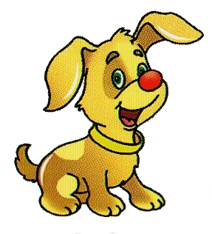
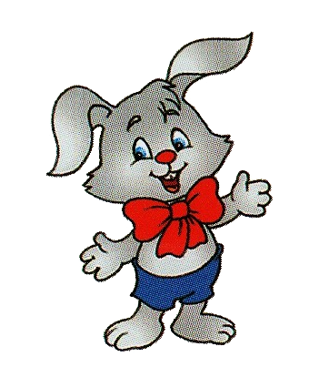
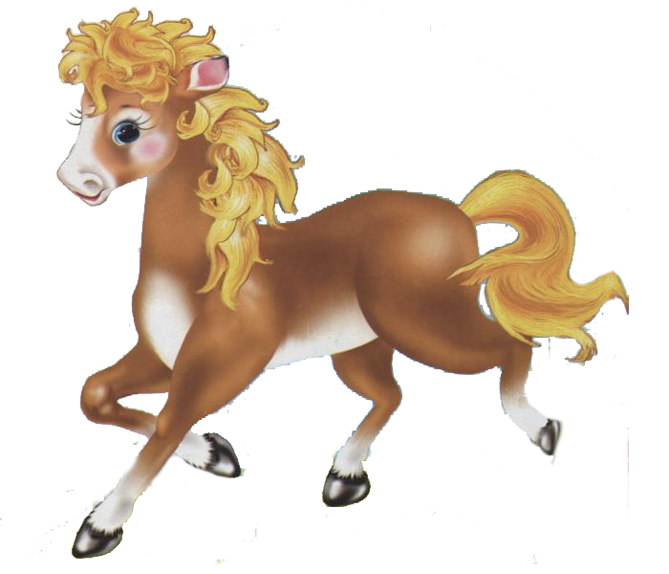
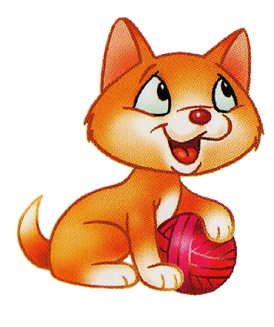

Slide 6
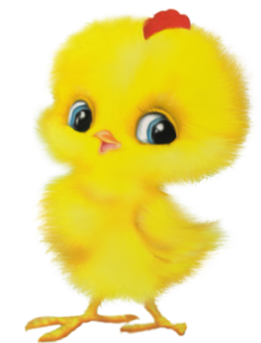
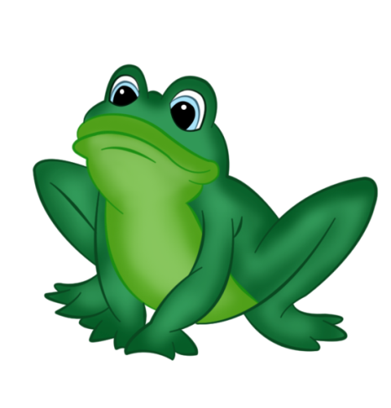
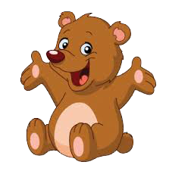

Slide 8
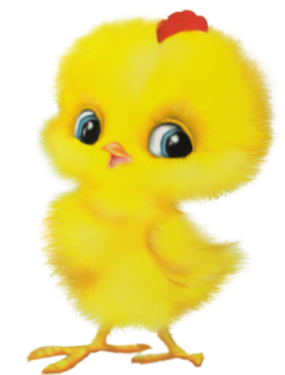

Slide 9
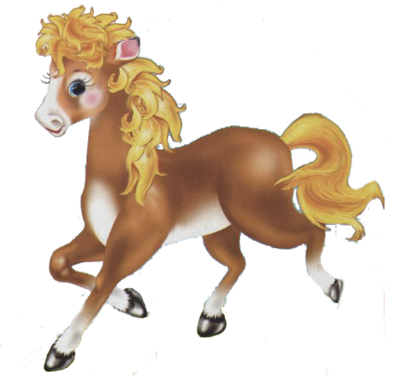
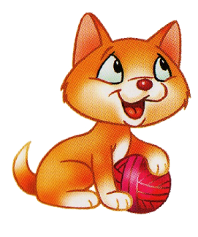
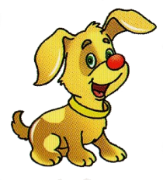
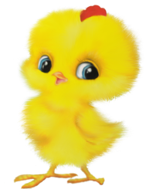

Slide 10
Источники
Пособие «Музыкально-дидактические игры для детей дошкольного возраста» З.Я.Роот
Музыка из программы «Ладушки» И.М.Каплуновой, И.А.Новоскольцевой.
Каравай www.muzofon.com
Кот http://lenagold.ru/fon/clipart/k/kor/raz4.html
Лошадка http://www.liveinternet.ru/tags/%EC%F3%EB%FC%F2%FF%F8%ED%FB%E5+%EB%EE%F8%E0%E4%EA%E8+%EF%ED%E3/
пес, воробей http://www.liveinternet.ru/users/rosinka7304/rubric/4637043/page2.html
Зайка http://www.liveinternet.ru/users/rosinka7304/rubric/4637043/page1.html
мишка
http://www.stickbutik.ru/product/dobrodushnyj-mishka/
цыпленок
http://www.liveinternet.ru/users/rosinka7304/post334685004/
торт
http://www.liveinternet.ru/users/rosinka7304/post334685004/
воздушные шары
http://by-anna.com/publ/den_rozhdenija/vozdushnye_shary/103-13-2
колпачки
http://lenagold.ru/fon/clipart/d/denr2.html
лягушка
http://tat-anat.ucoz.ru/load/konkursy/mk_quot_krossvorda_quot/krossvord_slovarnye_slova/69-1-0-1321

Slide 11
КОНЕЦ
Презентацию подготовила
музыкальный руководитель
МДОУ «ДСКВ № 59» д. Новое Девяткино
Севрюгина Ольга Леонидовна

